Slide 1
There Are a Thousand Hamlets in a Thousand People’s Eyes:
Enhancing Knowledge-grounded Dialogue with
Personal Memory
顾轶洋 51255901083

Slide 2
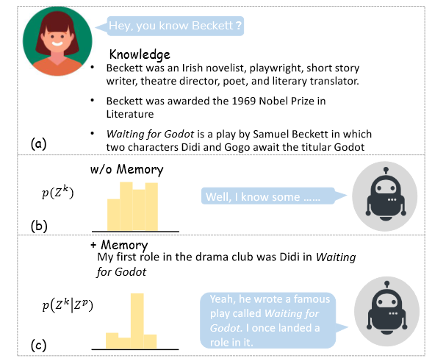
Introduction
Knowledge-grounded Dialogue + Personal Memory
动机
目前的研究只考虑了嵌入知识
本文加入了对谈话者个性特征的考量

Slide 3
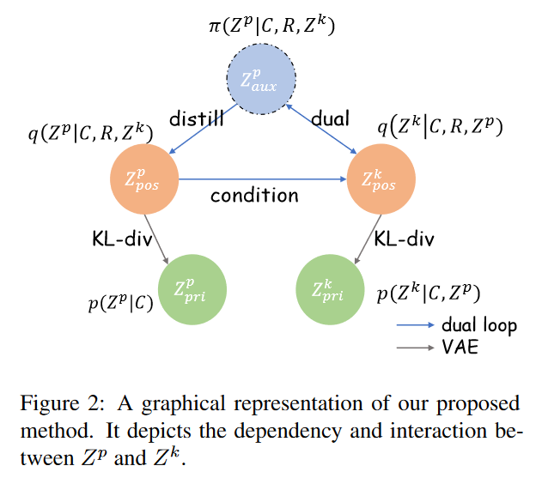
Methodology
Model Overview

Slide 4





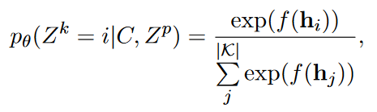
Methodology
Neural parameterization
BERT

Slide 5
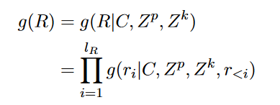
Methodology
Neural parameterization
GPT-2

Slide 6
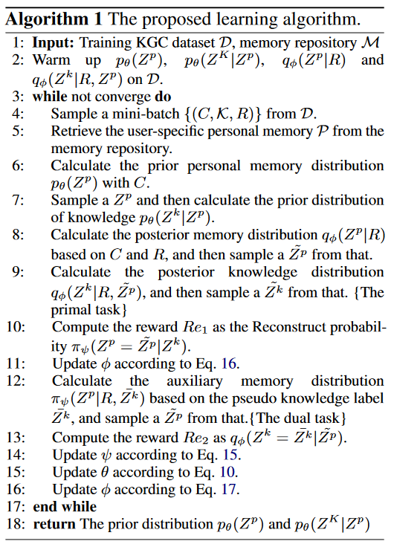
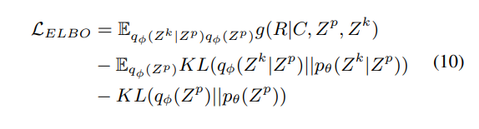
Methodology
Learning Details
Variational posterior
correct response g(R|C, Zp, Zk) requires integrating over all possibilities of Zk and Zp
evidence lower bound objective to maximize:
最大化似然，最小化 KL散度
Notes:
这个公式表示变分自编码器（VAE）的证据下界（ELBO），VAE是一种生成模型。ELBO被用作衡量VAE生成能力质量的度量标准，它是从最大化数据对数似然的下界概念中推导出来的。
下面是公式的解释：
LELBO：这代表单个数据点的本地ELBO。
Eqφ(Zk|Zp)：这表示后验分布，它是在先验分布和观察到的数据R的条件下，潜在变量Zk的分布。分布由编码器网络φ参数化。
qφ(Zp)：这代表潜在变量Zp的近似后验分布，同样由编码器网络φ参数化。
g(R|C, Zp, Zk)：这表示观察到的数据R给定潜在变量Zp和Zk以及任何额外的条件变量C的似然函数。
KL(qφ(Zk|Zp)||pθ(Zk|Zp))：这表示近似后验分布qφ(Zk|Zp)和真实先验分布pθ(Zk|Zp)之间的Kullback-Leibler（KL）散度，两者都在Zp的条件下。这个项鼓励编码器网络产生接近真实先验分布的后验分布。
KL(qφ(Zp)||pθ(Zp))：这表示近似后验分布qφ(Zp)和真实先验分布pθ(Zp)之间的KL散度。这个项鼓励编码器网络产生接近真实先验分布的后验分布。
总之，LELBO方程表示在最大化给定潜在变量情况下观察到的数据的似然性和最小化近似后验分布和真实后验分布之间的差异之间的权衡。

Slide 7





Methodology
Learning Details
Reward
重建概率
对偶任务
Update

Slide 8
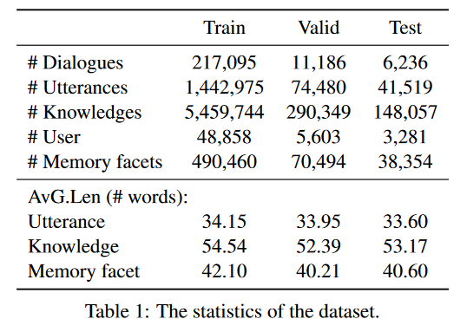
Experiment
Dataset

Slide 9

Experiment
Dataset
PersonaKGC
来源：Reddit 2011-2015
加入个人记忆与外部知识
Personal Memory：>=5

Slide 10
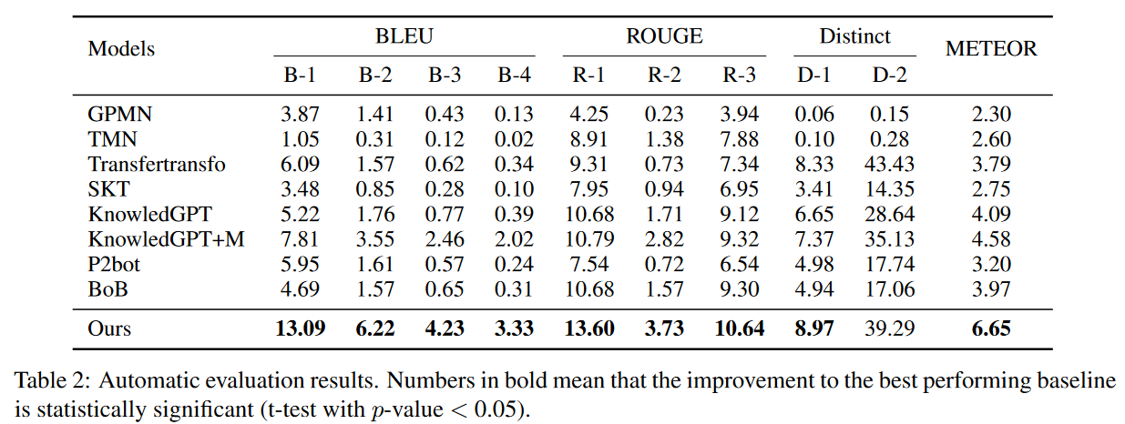
Experiment
Results

Slide 11
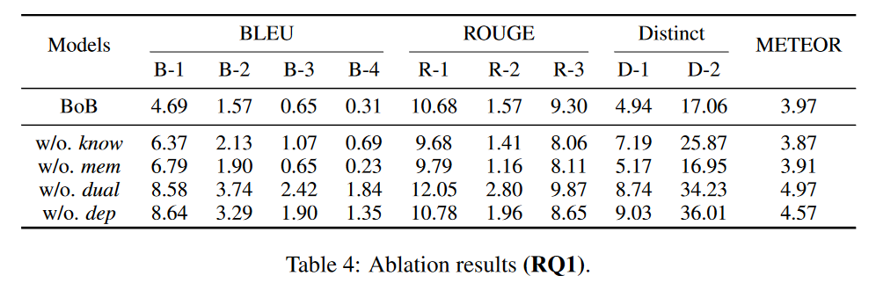
Experiment
Ablation Study

Slide 12
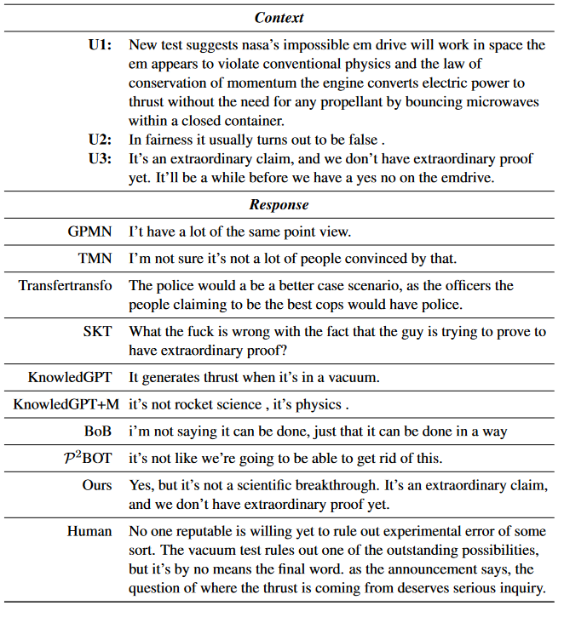
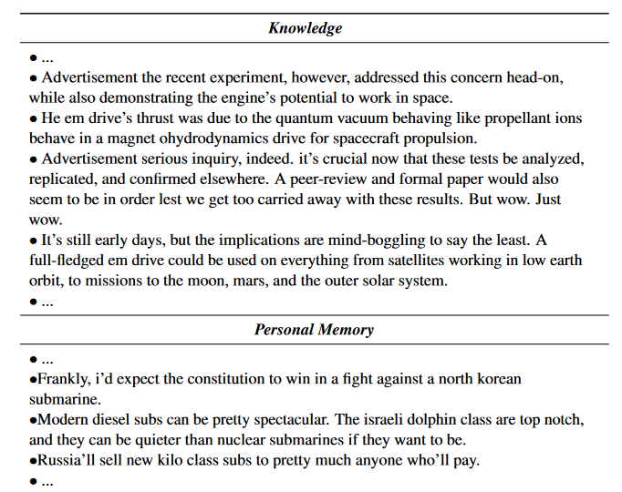
Experiment
Test

